Slide 1
静電気
数学が難しい

Slide 2
電荷とは？
電気の粒、＋と＋、－と－は反発して、＋と－は引き付けあう！
例 下敷き
電気の粒の流れによって分子の振動（熱）を生み出したり、物質の運動に変えれる！

Slide 3
電場（電界）とは？
電気の粒（電荷）を遠隔で動かす魔力！
体臭がきつい人（親電荷）から人（子電荷）が逃げていくイメージ 体臭＝電界

Slide 4
クーロンの法則
Aという電荷とBという電荷には必ず力を受ける。
A、Bどちらかの電荷が２倍になると力も2倍になる。車が２台になれば、力も２倍になるイメージ（力と電荷は比例する）
AとBの距離がちょっと離れれば、お互いに働く力はザコとなる！逆に近ずくと影響をまじで受ける！ 体臭の例え（距離の２乗に反比例）
AがBに与える影響力ってどう考えればよい？
臭いってどう計量する？

Slide 5
電界を計測するにはどうすればいいのか？
体臭を測るには同じ人にかいでもらうのが一番！別の人だと評価がバラバラ！
電気の世界も同じ（ような）電荷に調べてもらおう！つまり、
1[C]君が、どの方向にどれくらいの力で逃げるか（近ずくかwwww）を調べろ！ 近づくor遠ざかる？
F[N]=1[C]×E[N/C] （大きさ）と相手は、いい香りかくさいか？ （向き）を調べろ。
(F[N]=q[C]×E[N/C]にq=1を代入！ )

Slide 6
電界は方向がある（どこに逃げる？）
電界は方向があるので、普通の足し算をしてはダメ
方向も考えた足し算“ベクトルの足し算をすべき！”
✙
俺１C
✙

Slide 7
先ほどの例の足し算

Slide 8
電荷が負の場合は＋がこっちに来る
ー
＋１C
ー

Slide 10

電位とは？
電池によって高められた高さ。
１[C]の電荷を1.5[V]から0[V]地点に落とすと1.5[J]のエネルギーか生じる。3[V]だと倍になる。
直列
ジュールの法則
W[J]=q[C]V[V](=I[A]t[s]V[V])

Slide 11
電位とは位置エネルギーだ！
標高にも基準点から正か負かといった判断方法しかないつまり、
電位（電圧、電位差など細かいニュアンスは省略）は０、＋、ー
のどれかしかない！ 高いor低いのみ
この高低差を電荷が落ちることでエネルギーを放出して、階段を上ることで、エネルギーが充電される。
キルヒホッフの第二法則 （電圧則）

Slide 12
電圧の足し算は高さの足し算！
高さ３０ｍの建物の屋上で１ｍジャンプしたら、高さは？
30[m] + 1[m]= 31[m]
逆に屋上から１０メートル階段で降りたら？
30[m]-10[m]=20[m]

Slide 13
イメージ
＋１C
＋１C

Slide 14
電界と電位差の関係
電界と電荷の積が電荷にかかる力(F[N]=q[C]E[N/C])
エネルギーは、電荷と電位差の積
(W[J]=q[C]V[V])
力と距離の積がエネルギー(W[J]=F[N]d[m]) by力学
ゆえに、V[V]＝E[V/m]d[m]

Slide 15
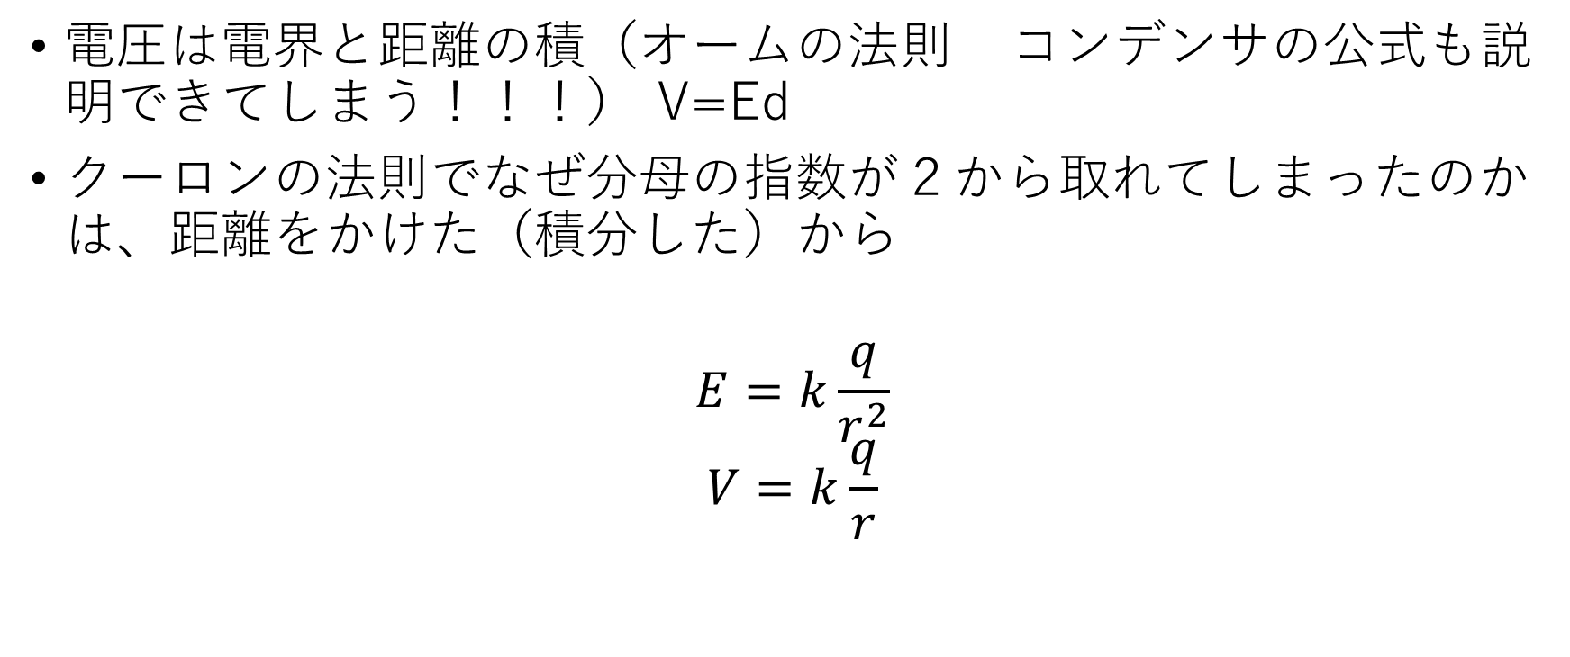
まとめ
電圧は電界と距離の積（オームの法則 コンデンサの公式も説明できてしまう！！！） V=Ed
クーロンの法則でなぜ分母の指数が２から取れてしまったのかは、距離をかけた（積分した）から
$$E=k\frac{q}{r^{2}}$$
$$V=k\frac{q}{r}$$

Slide 16
これだけは覚えとけ！！！
電界は臭いみたいなもので、1Cが逃げたり寄ってくるものだから向きがある
電位（差）とか電圧は高い,低い,０のみだから、ただの足し算でOK
“エネルギーW＝力F×距離”力学公式をつかえば、V＝Edは理解可能だし覚える！ [V/m]＝[N/C]という単位の一致という神秘的な関係性が分かる

